Slide 1
Companion App Student ECAM Central Hub
Omar Chokayri
Nirina Crépin
Bruno Masureel
Nicolas Schell
Issakha Yaya Libis
Arifcan Yildirim
17/10/2025
Présentation des délivrables
Notes:
Bonjour, Nous allons aujourd’hui vous presenter notre projet s’appellant Companion App Student.

Slide 2
Introduction
ECAM horaire
ECAM PLUS
App étudiante
Claco/Teams
Discord/WhatsApp
Notes:
Notre objectif est simple : centraliser toutes les informations utiles aux étudiants de l’ECAM dans une seule application.
Aujourd’hui, les étudiants doivent jongler entre plusieurs outils :
ECAM Horaire pour les cours,
ECAM Plus pour les PAE et les notes d’examen,
CLACO ou Teams pour les ressources,
et parfois même des groupes Discord ou WhatsApp pour les activités.
Notre application vise à réunir tout cela dans un seul espace unique, accessible sur Android, iOS, Web et Desktop.

Slide 3
Équipe & Pôles
Bruno & Issakha
Nirina
Nicolas
Arifcan
Omar
Backend (Ktor) + Core Shared (KMP)
Scrum master + UI Android
UI iOS
UI Web
UI Desktop

Slide 4
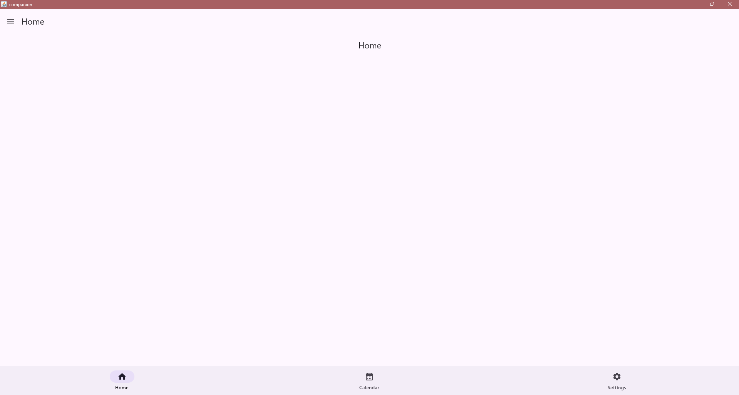
Fonctionnalités principales
Connexion sécurisée
Note & PAE
Emploi du temps
Activités & événements
Espace cours
Liste profs & étudiants

Slide 5
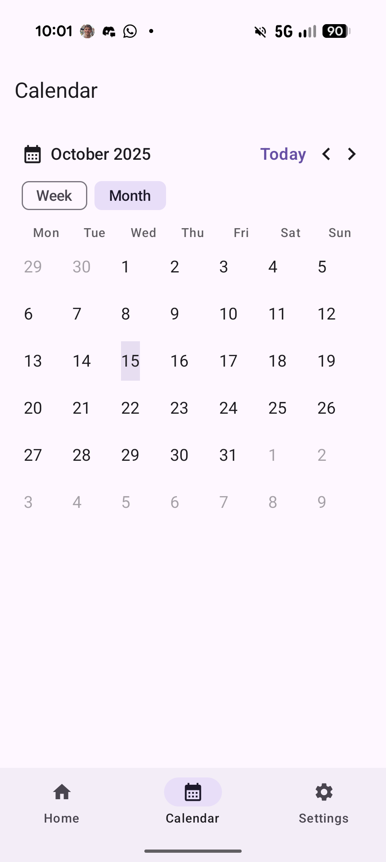
Fonctionnalités futures
Notifications intelligentes
01
Sondage cours
02
Gestionnaire des locaux
03
Widget tableau de bord
04

Slide 6
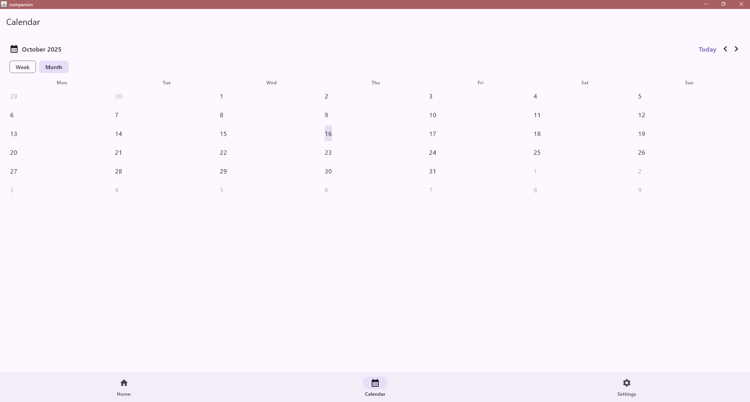
Avencement & livrables
Exécution versions
Semaine | UI | KMP | Backend
20–29 oct | Auth | Dashboard | Calendrier
30 oct – 7 nov | Dashboard | Calendrier | Notes
8 – 17 nov | Calendrier | Notes | Notifications
18 – 24 nov | Notes | Notifications | Paramètres
25 nov – 1 déc | Notifications | Paramètres | Tests
2 – 8 déc | Paramètres | Tests | Support
9 – 15 déc | Intégration | Intégration | Intégration
01
Organisations temporelles
02
Priorité croissante
03

Slide 7
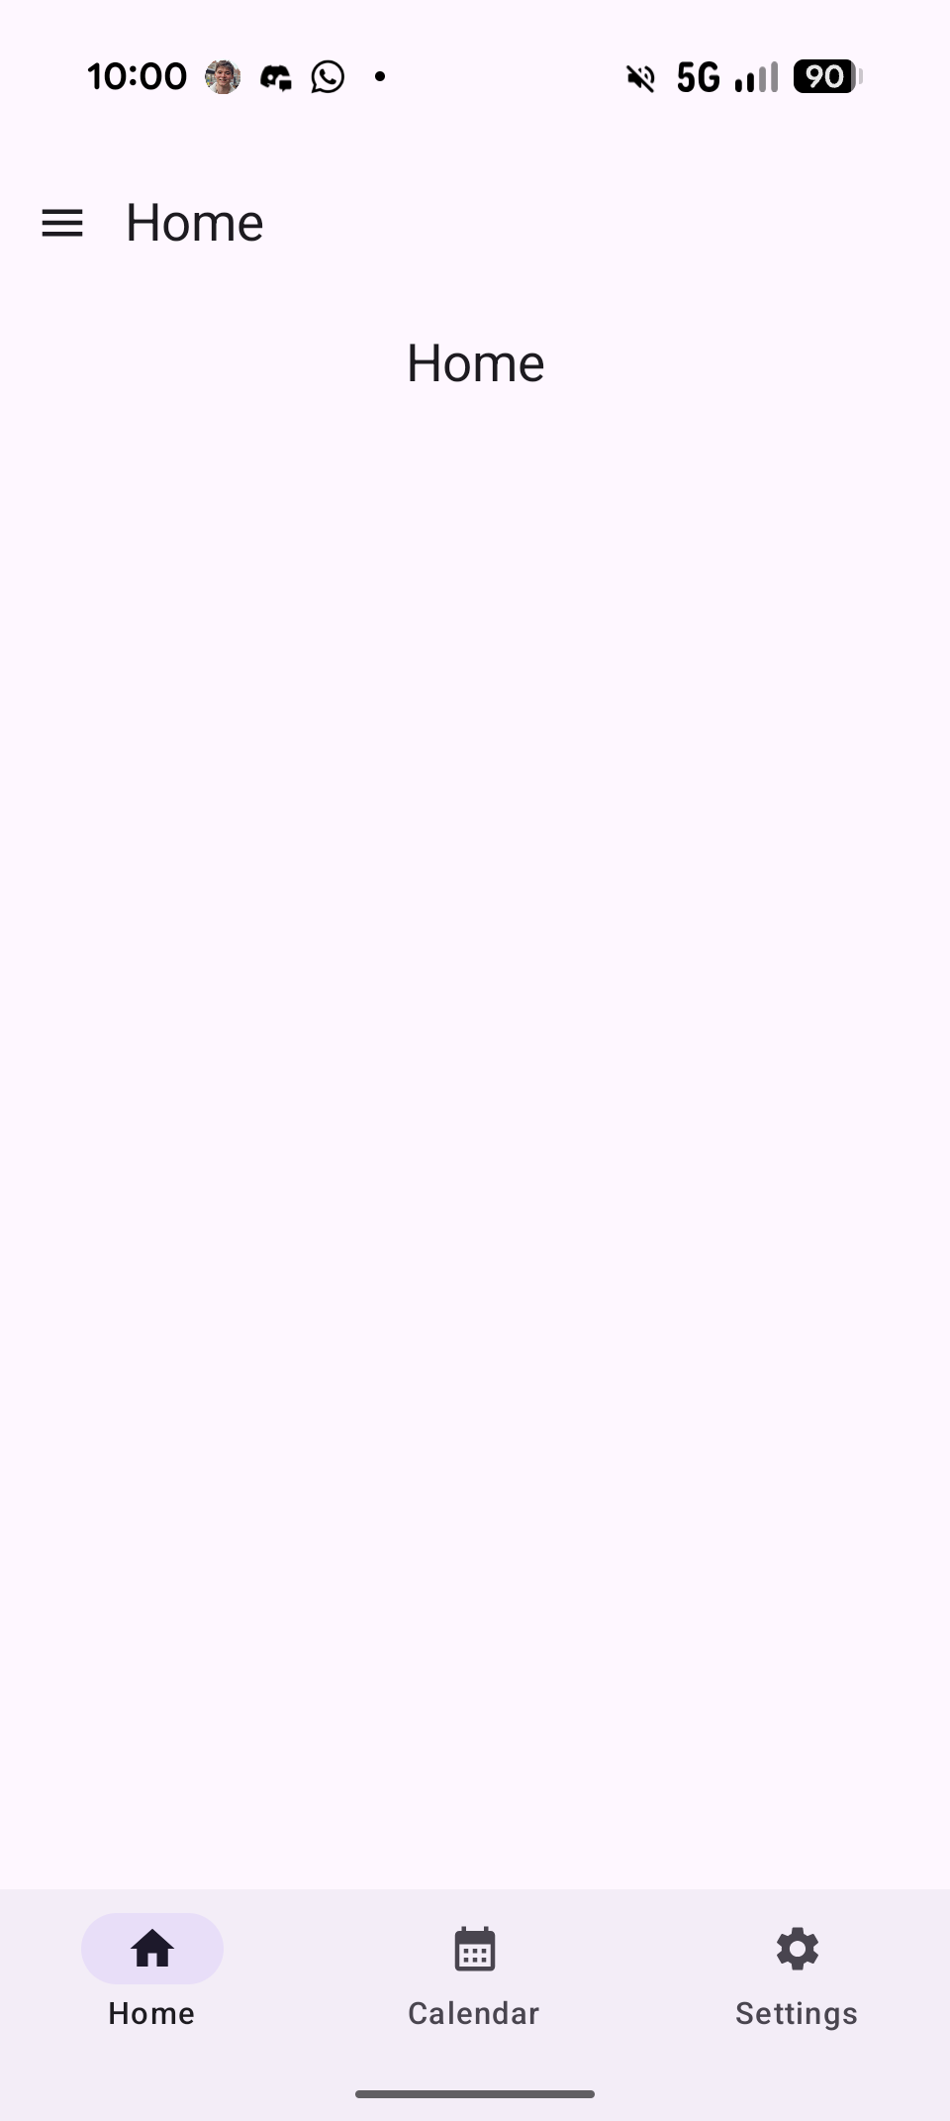
Conclusion
Besoin étudiants
Tout centraliser
19 décembre 2025

Slide 8
Merci de votre attention ! Avez-vous des questions ?
Omar Chokayri
Nirina Crépin
Bruno Masureel
Nicolas Schell
Issakha Yaya Libis
Arifcan Yildirim
19/12/2025
Présentation des délivrables

